Slide 1






Introduction
PENTA
CLOUD
5조

Slide 2
Contents
목차
Introduction
01
02
03
SCENARIO
Consulting & Solution
Conclusion
Notes:
고찰 넣기

Slide 3
Schedule
일정
Introduction
3월
 | 4 | 5 | 6 | 7 | 8 | 9 | 10 | 11 | 12 | 13 | 14 | 15 | 16
시나리오 설정 컨셉 설정, 기술 회의
발표 준비 PPT 제작 대본 작성
기술문서 작성 네트워크 인프라 DB, 웹 서버, AWS 등
온 프레미스 구축 네트워크 인프라 구성 웹 서버, DB 서버 등 구축
클라우드 인프라 구축 Amazon Web Service를 이용한 인프라 구축
Scenario
Presentation
Technical Document
Onpremise
AWS Cloud Infra
Notes:
고찰 넣기

Slide 4







SCENARIO
개발사 프로젝트 팀 소개
Our Team
Hello
Scenario
직원의 프로필을 입력해
주세요. 직원의 프로필을
입력해 주세요.
직원의 프로필을 입력해
주세요. 직원의 프로필을
입력해 주세요.
직원의 프로필을 입력해
주세요. 직원의 프로필을
입력해 주세요.
미리컴퍼니
마케팅팀
마케팅팀
홍길동
홍길동
홍길동
CEO
사원
직원의 프로필을 입력해
주세요. 직원의 프로필을
입력해 주세요.
직원의 프로필을 입력해
주세요. 직원의 프로필을
입력해 주세요.
최고의 전문가들이 만들어가는 미리컴퍼니
마케팅팀
마케팅팀
홍길동
홍길동
이곳에 각 분야를 대표하는 팀원을 소개하는 글을 써주세요.
이곳을 더블클릭하여 텍스트를 수정할 수 있습니다.
글조조정을 통해 자간과 행간 등 디테일한 수정 또한 가능합니다.
사원
사원

Slide 5





SCENARIO
개발사 프로젝트 팀 소개
About Project Team
Scenario
핵심 역량
저희 기업은 고객사가 핵심 역량에 집중할 수 있도록
기본적으로 클라우드에 대한 설계 및 구축 뿐만 아니라
운영, 관리, 대응에 대한 모든 과정을 책임지는 기업 입니다.
설계 및 구축
운영, 관리, 대응
사후 관리 서비스

Slide 6
SCENARIO
개발사 소개
About Penta Cloud
Scenario
Marketing Agency
Cloud Foundation
Integrated Support System
Penta Cloud의 핵심 업무 영역

Slide 7



SCENARIO
고객사 개요
Business Partner
> Market Info
Scenario
국내 증시와 더불어 글로벌 증시에 대한 다양한 정보 분석 서비스를 제공
주식의 하락장이 지속되면서 저가매수 기회를 잡기 위해 신규로 증권계좌를 개설하거나 휴면 계좌를 활성화하는 투자자가 늘고 있는 추세라 기존에 비해 지속적으로 증가

Slide 8



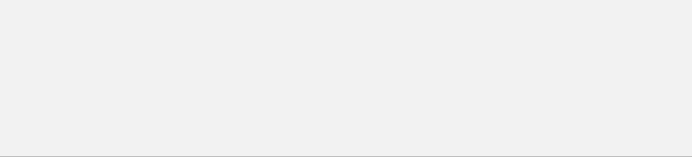



SCENARIO
고객사 요구사항
Business Partner
> Market Info
Scenario
PROBLEM
SOLUTION
온프레미스 환경
클라우드 환경으로 이전
MARKET
INFO
유동적인 트래픽의 정확한 예측 불가능
비용절감
사이트 노후화로 기존의 적절한 서비스 제공 어려움
가용성 확보

Slide 9



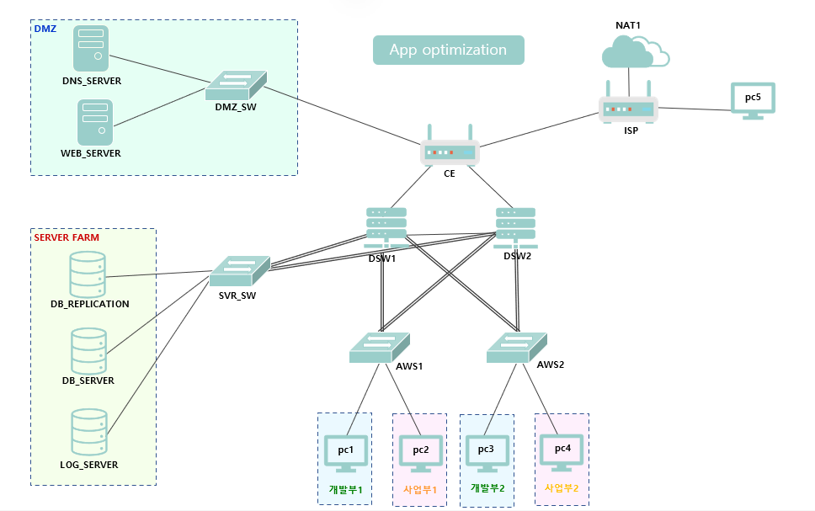


Consulting & Solution
고객사 온프레미스 환경
Business Partner
트래픽을 정확히 예측하여 대응 불가능
Consulting & Solution
온프레미스 구성도
STEP1
가용성 확보를 위한
다양한 노력
STEP2
온프레미스라는
한계에 부딪힘
STEP3
클라우드 이전

Slide 10
Consulting & Solution
세부 요구사항1
Business Partner
>
물리 서버 도입
v
서버 도입 필요
GO!
Consulting & Solution
Vender
선택
(2일)
H/W
선택
(3일)
내부
품의
(1주일)
장비
배송
(2-3주일)
장비
입고
(2일)
OS
설치&구성
(2일-3일)
장비 선택부터 설치까지 최소 1개월 이상 소요
Amazon Web Services 도입
v
서버 도입 필요
GO!
AWS
회원가입
(30분)
서버 타입
및 사양 선택
(10분)
EC2
생성 및 구성
(20분)
회원 가입부터 설치까지 최소 1시간 소요

Slide 11



Consulting & Solution
세부 요구사항1
Business Partner
>
Scaling
Database backups
DB s/w installs
Consulting & Solution
App optimization
DB s/w patches
Scaling
OS patchess
Database backups
High availability
High availability
DB s/w installs
Server maintenance
Server maintenance
DB s/w patches
RACK & stack
RACK & stack
OS patchess
Power, HVAC, net
App optimization
Power, HVAC, net
AWS
AWS
EC2에서 Memcached 직접 관리
Elasticache memcahced 사용

Slide 12



Consulting & Solution
세부 요구사항1
Business Partner
> title
기존 온프레미스 환경에 대한 투자비용과 비교하여
클라우드 환경에 적절한 인프라 설계 컨설팅이 가능한가요?
Consulting & Solution
Market Info
문제 없습니다.
컨설팅 진행 OK!
Penta Cloud

Slide 13
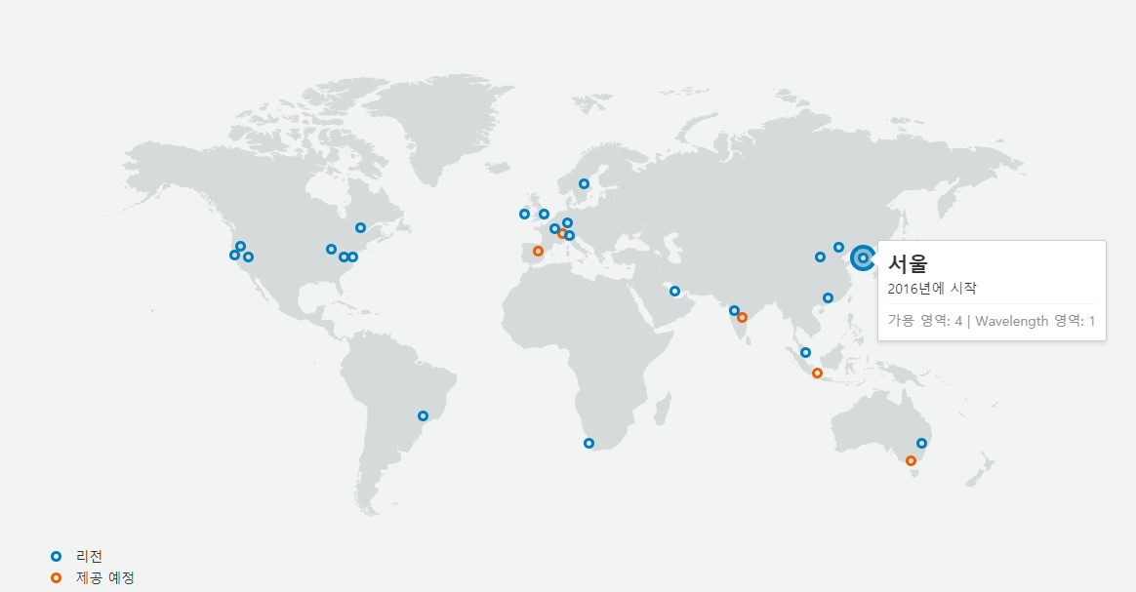


Consulting & Solution
세부 요구사항1
Business Partner
> AZ EC2 Auto Scailing NAT instance ELB
Consulting & Solution
EC2
가용 영역

Slide 14

Conclusion
제목
Title
> title
Conclusion

Slide 15




SCENARIO
개발사 업무 영역
Penta Cloud
Scenario
Marketing Agency
Cloud Foundation Service
Integrated Support System
Penta Cloud의 핵심 업무 영역

